Slide 1

Semana del Evento Virtual GEONETCast
Diciembre, 2013
GEONETCast AMERICAS
TRANSMISION REGIONAL
Paul Seymour, NOAA, NESDIS, OSPO, SPSD, DSB
Eric Madsen, NESIS, Punto de contacto de GNC-A
Bernie Connell, CIRA, Colorado State University
Traduccion por Rosario Alfaro, JOSS/UCAR

Slide 2
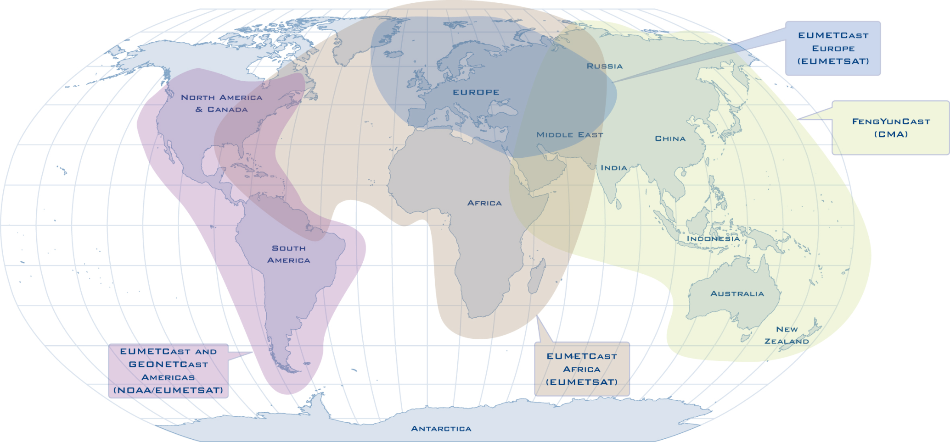
GEONETCast - Cobertura global

Slide 3
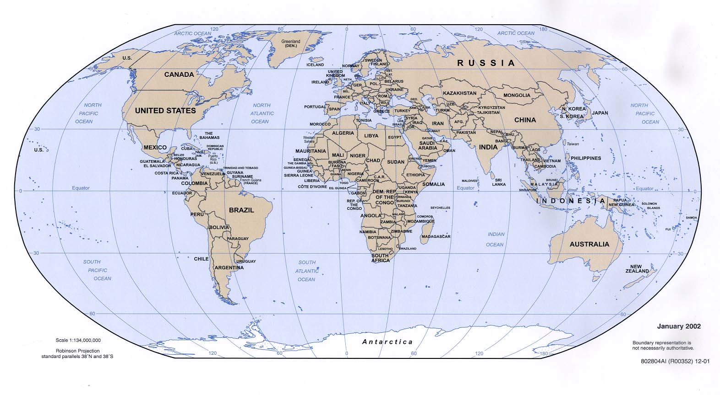
GEONETCast Americas - Cobertura
Componente Regional de GEONETCast
Suministrado por USA/NOAA
Cobertura para América del Norte, Central y Sur y el Caribe

Slide 4
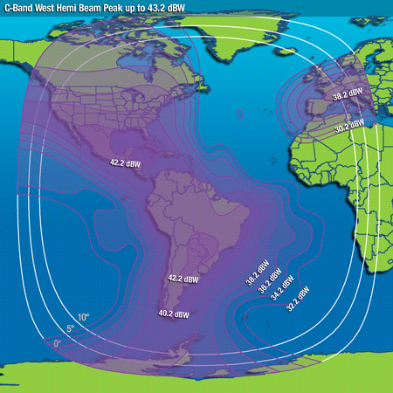
GEONETCast Americas - Transmisión
Coverage Area: Purple Isolines
Velocidad de los datos de 2 megabits por segundo
Opciones para expandirlo a 12 Megabits
Satélite geoestacionario Intelsat-21 (IS-21)
Transpondedor DVB-S “Multiplexado” de banda C en 58 grados O
Disponibilidad >99.5%
Notes:
Cuál es la analogía para 2 megabits por segundo – Cuántos datos e información es ésta?
Velocidades de transmisión para 1 Mbps = 1000000bps = 1000 kbps (kb/s) = 125000 Bps (B/s) = 450000 KBph (kB/h) = 7500 kBpmin (kB/min)
O 7.5 MegaBytes por minuto.
Pero; usted también tiene que considerar lo siguiente que afecta la latencia o tiempo de respuesta:
Conexión de internet fuera del proveedor
Conexión de internet entre el proveedor y GNC-A
Conexión de internet dentro de GNC-A
Procesamiento de los archivos dentro del centro de datos con base en Kencast
Enlace hacia el satélite.

Slide 5

GEONETCast - System Architecture
Other GEONETCast
Systems
GEONETCast Americas System
Data Providers
Data Management
System Server &
Datacast Software
Internet
OSPO
EPA
IP Encapsulator
MPEG-2 Encoder
NCDC
NWS/GTS
DVB-S/DVB-S2 Modulator
Teleport
User Receive Terminals
RANET
INT’L
Web-enabled NOAA Access
Intelsat Teleport in Ellenwood, Georgia, USA
Proveedores de datos
GEONETCast Americas
Usuarios del sistema

Slide 6
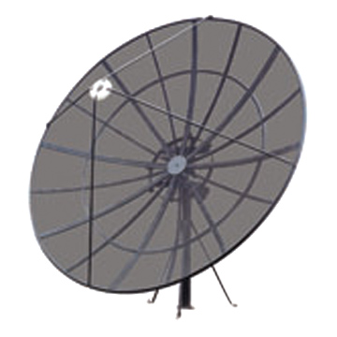
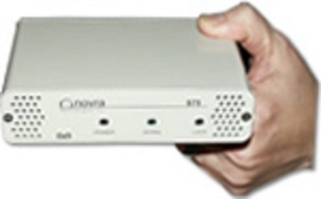
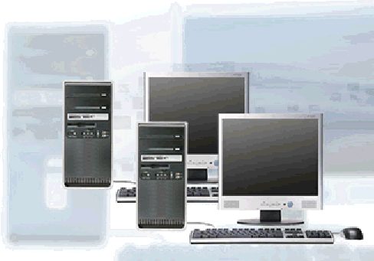
GEONETCast Americas - Receive Station
- Computadora personal con software del cliente
- Antena satelital ~1.8-2.4 m dependiendo del lugar
- Recibidor DVB-S (2) de caja o tarjeta

Slide 7
GEONETCast Américas – Estación recibidora
Los usuarios son responsables por la compra y operación de la estación
Componentes de los estantes comerciales estándares
Costos estimados del usuario ~$2000-$5000 US
  Computadora personal - ~$500
  Software de difusión de datos del cliente - $400 un pago por la licencia
  Antena de 1.8-2.4m dependiendo del lugar incluyendo el LNB - $1000-2000 *
  Recibidor DVB-S (S2) - ~$100
  Sin costos de suscripción recurrentes para Kencast
  Los costos de instalación varían según el lugar
Notes:
Los componentes de los estantes comerciales estándares permiten mantener los costos bajos para el usuario.

Slide 8

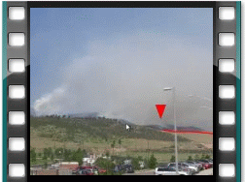
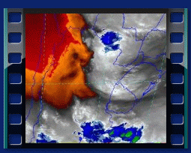
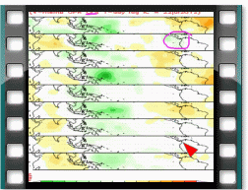
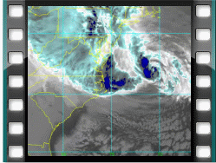
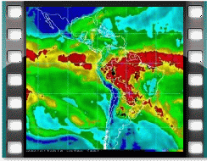
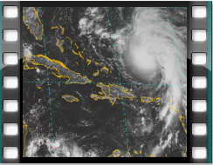
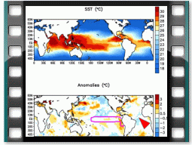
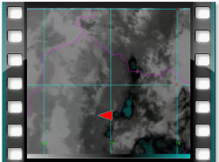
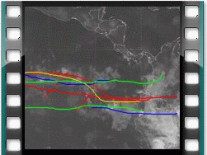

GEONETCast Américas - Contenido
Canales de transmisión de productos
  Canales de transmisión separados por proveedor de datos
  Los usuarios pueden escoger los canales que ellos desean recibir
  Canal de entrenamiento y Canal de alertas incluídos
Formatos de los productos
  No hay restricción en el formato de los productos

Slide 9
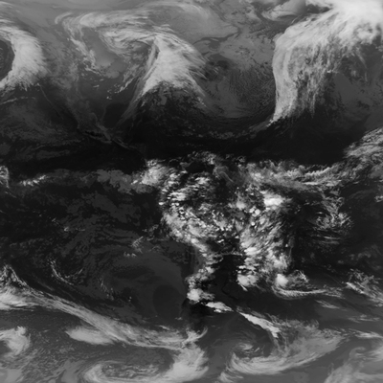
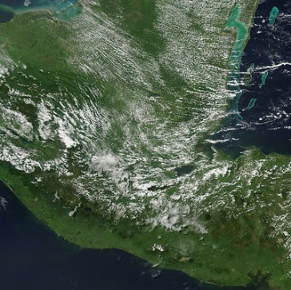
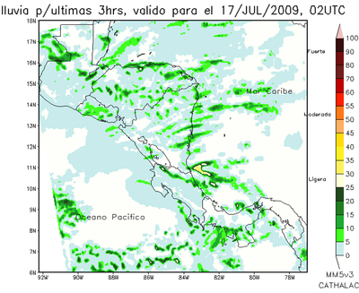
Proveedores de GEONETCast Américas
Instituto Nacional de Investigación del Espacio de Brasil (INPE)
  Productos regionales derivados incluyendo vigilancia de incendios, rayería, pronóstico de lluvia de corto plazo, índice UV, vegetación, productos con base en imágenes GOES en formato GEOTIFF
Proyecto SERVIR de NASA/USAID
  Imágenes de incendios de MODIS sobre Guatemala y pronósticos de lluvia de corto rango de modelos
Más información el miércoles!
GOES IR 10.7µm Global – formato geotiff
Color verdadero RGB
+
Lugares de incendios
lluvia

Slide 10
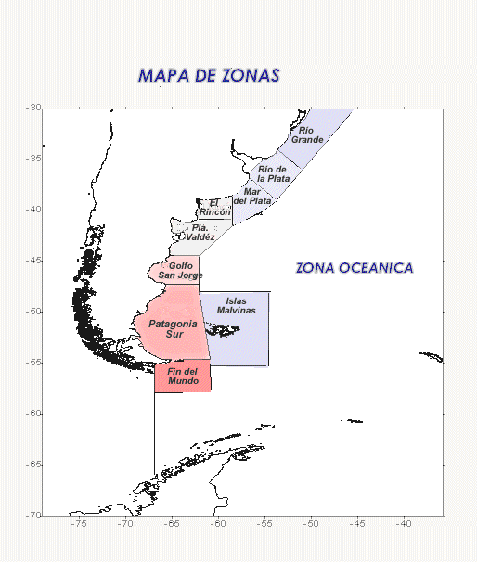
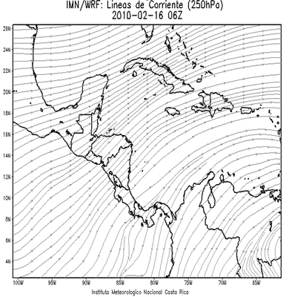
Proveedores de GEONETCast Américas
Comisión Nacional de Actividades Espaciales de Argentina (CONAE)
  Altura del mar y dirección y altura del oleaje significativo.
  Se están considerando más productos
Instituto Meteorológico Nacional de Costa Rica
  Productos de alertas de crecidas repentinas
  Salidas del modelo WRF para Centro América
Mapa de Zonas del productos del mar
Multispectral Medium Resolution Scanner (MMRS) Bands 2, 3, & 4
Líneas de corriente en 250 hPa del modelo WRF

Slide 11
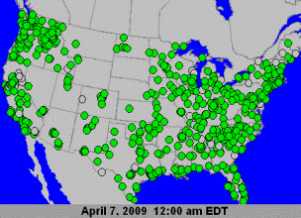
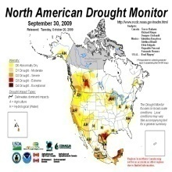
Proveedores de GEONETCast Américas
Agencia de Protección del Ambiente de EE.UU (EPA)
  Mapas horarios animados de calidad del aire de ozono y partículas.
Centro National de Datos Climatológicos de NOAA (NCDC)
  Vigilancia para sequías en Norte América
Producto de calidad del aire

Slide 12
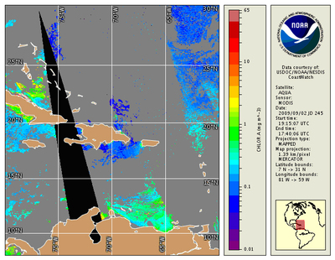
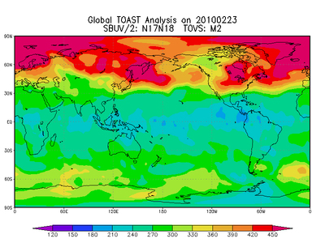
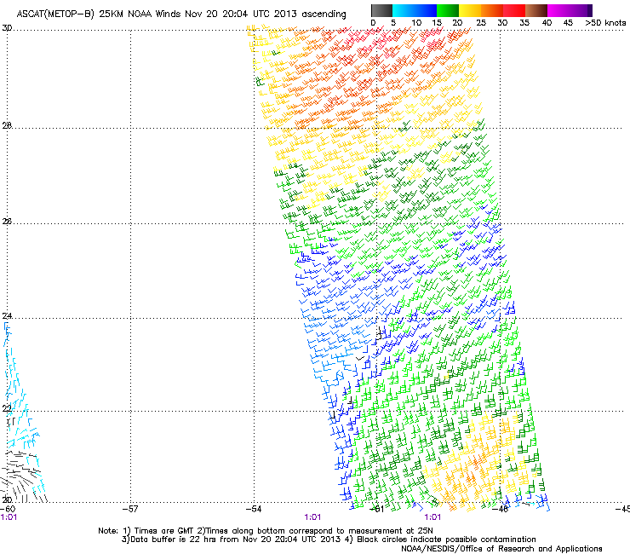
Proveedores de GEONETCast Américas
Servicio Nacional de Información y Datos de Satélites Ambientales de NOAA (NESDIS)
y Proyecto RANET de USAID/NOAA
  Concentración de la clorofila, índice de vegetación y salud, cobertura y
  profundidad de la nieve, total de ozono,
  total de agua precipitable
  Productos del ambiente, advertencias,
  avisos y alertas
Organización Europea para la Explotación de los Satélites Meteorológicos (EUMETSAT)
  Navegador de los productos de GEONETCast, vientos del satélite del Dispersómetro Avanzado (ASCAT METOP A y B)
Concentración de la clorofila en el Caribe
Análisis de total de ozono usando SBUV/2 y TOVS (TOAST)
Vientos del ASCAT METOP-B

Slide 13
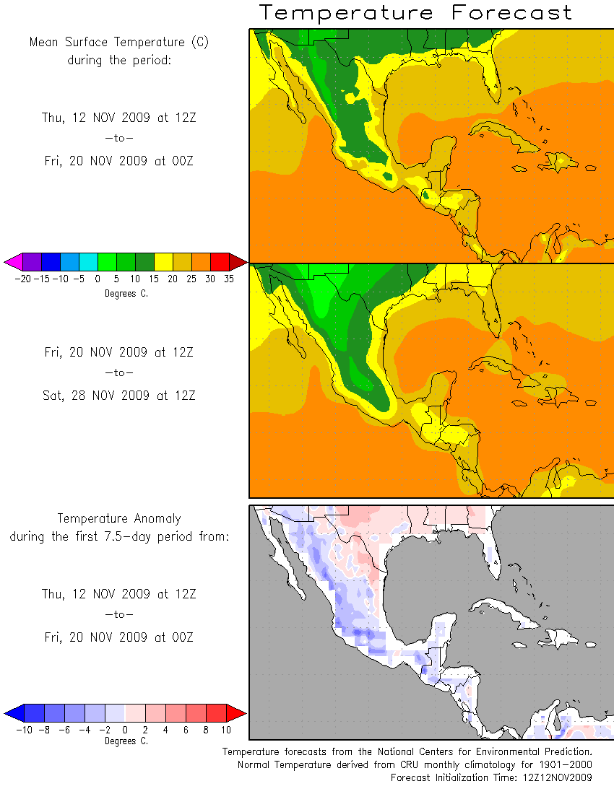
Proveedores potenciales
Centro Internacional para la Investigación del fenómeno El Niño (CIIFEN)
  Análisis mensual del Océno Pacífico Oriental, Pronóstico estacional de Sur América Occidental
Instituto del Caribe para Meteorología e Hidrología
  Canal del Caribe para la preparación y respuesta ante desastres naturales.
Pronóstico de NCEP de la transmisión RANET
FOZNT23 KNHC 121458
FFNT3
OFFSHORE WATERS
FORECAST FOR THE SW AND TROPICAL N ATLANTIC AND
CARIBBEAN SEA
NWS TPC/NATIONAL HURRICANE CENTER MIAMI FL
1130 AM EDT SUN JUL 12 2009
Más información de Barbados el miércoles!

Slide 14
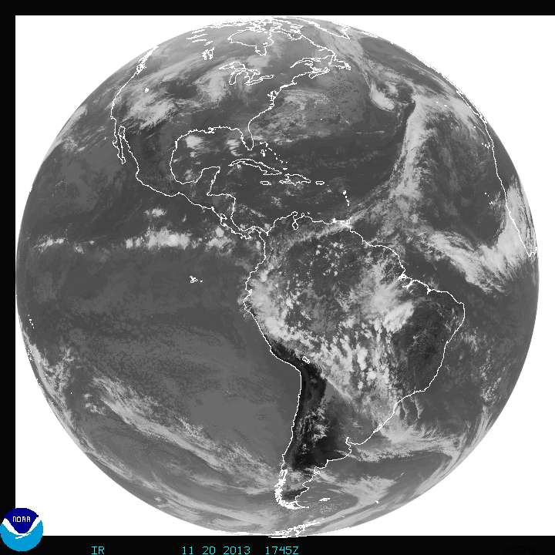
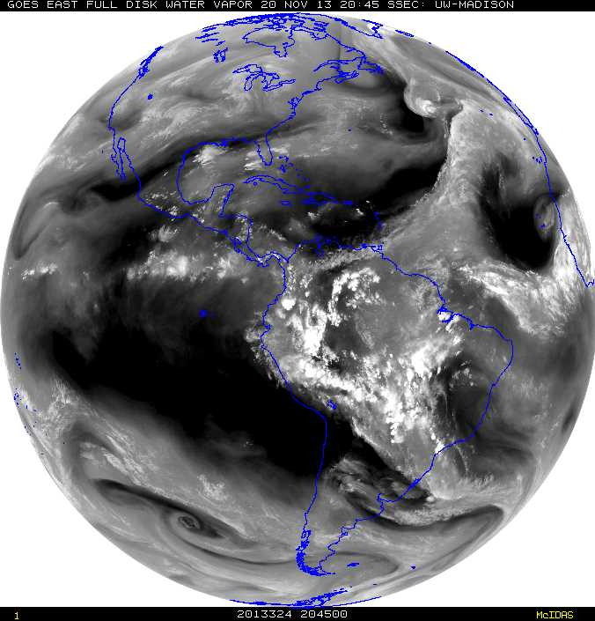
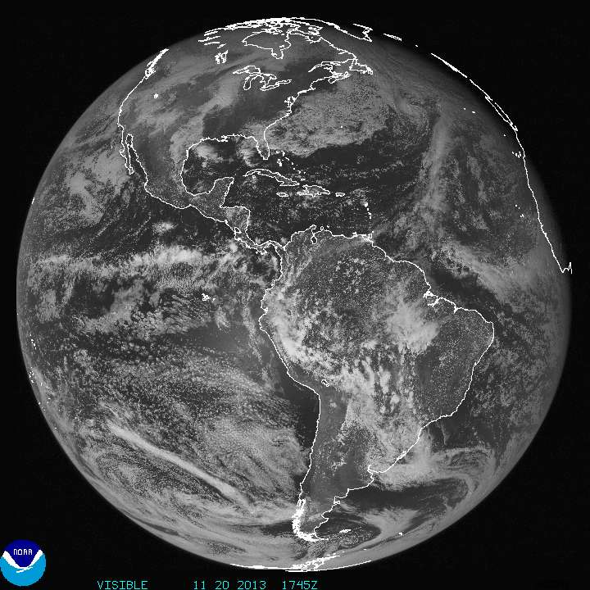
Nuevos productos para el 2014
Imágenes de disco completo de 4 km del GOES-Este en formato GEOTIFF
  Visible
  Vapor de agua (6.5 µm)
  Infrarrojo (10.7 µm)

Slide 15
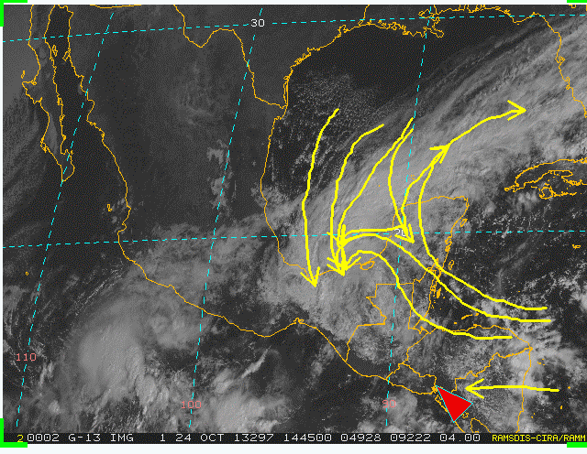
GEONETCast Américas – Canal de entrenamiento
Grabaciones de las sesiones virtuales mensuales del Vlab de la OMM de CIRA / NOAA / Barbados / Costa Rica
  Entrenamiento directamente relevante para la comunidad de meteorología e hidrología
Nueva iniciativa con el Grupo de Gestión del VLab y con el Grupo de Trabajo en la Generación de Capacidades y la Democracia de Datos del Comité de Satélites de Observación de la Tierra (CEOS)
  Desarrollo de cursos de aprendizaje a distancia para ser enviados por medio de GNC-A
Sesión de octubre 2013
Notes:
Punto 1 – Por NOAA, la contribución es del Centro de Predicción del Tiempo del Escritorio Internacional del Servicio Meteorológico Nacional. Contribuciones de los Centros de Excelencia de la OMM en Barbados y Costa Rica.
En cooperación con el Grupo de Trabajo en la Generación de Capacidades y la Democracia de Datos del CEOS, desarrollando cursos de aprendizaje a distancia para diseminarse a través de GEONETCast-Américas.

Slide 16
Carta de desastres http://www.disasterscharter.org/home
La Carta Internacional “Grandes Desastres y del Espacio” (Space and Major Disasters) aprobó el uso de GEONETCast Américas y EUMETCast como sistemas auxiliares de distribución de datos.
El Centro Brasileño para la Vigilancia y Alertas de Desastres Naturales (CEMADEN) va a usar estaciones recibidoras portátiles de GNC-A para responder a los desastres donde no se dispone de internet.
Esfuerzos continuos: trabajar con el Grupo de Implementación de GEONETCast Américas y socios regionales en el establecimiento del uso de GEONETCast por la comunidad de gestión de desastres para recibir datos de la Carta Internacional.
Más información el miércoles!
Notes:
GEONETCast-Américas se aprobó por un par de años como un sistema de distribución para la Carta. EUMETCast se aprobó justo en las últimas semanas. CMACast no se ha aprobado todavía. No es seguro si ellos desean que se apruebe.
Estado – Esto es un esfuerzo continuo. Se atenderá una reunión de administradores de desastres en México y en diciembre en Jamaica.

Slide 17
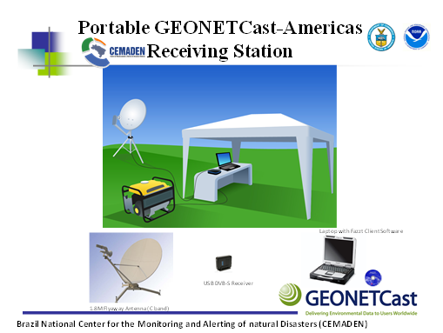
Capacidades para la respuesta a desastres
Sólo necesita energía para la computadora y el recibidor de tarjeta/caja
No se necesita conexión de internet
Habilidad para agregar datos a la transmisión de GEONETCast en formar apropiada – sin restricciones de formato
Habilidad para agregar datos preparados dentro o fuera de la región de interés
Las estaciones GEONETCast pueden ser portátiles

Slide 18



Compromiso del usuario
Cada región trabaja directamente con sus usuarios
  En Europa hay más de 3560 estaciones EUMETCast;
  En Africa hay alrededor de 358 estaciones EUMETCast;
  En Asia/Región del Pacífico, hay aproximadamente 2600 estaciones CMACast;
  En las Américas hay alrededor the 121 incluyendo 99 estaciones EUMETCast y 22 GNC-A.

Slide 19
¿Por qué hay muchas estaciones EUMETCast?
En 2002, se lanzó Meteosat-8.
  Falló la retransmisión de datos
  Solución: un proveedor satelital comercial para retransmitir los datos – EUMETCast
En 2005, se lanzó Meteosat-9.
  La mayoría de los usuarios de datos de Meteosat (más de 1200 en ese momento) escogieron quedarse con EUMETCast
Adiciones al flujo de datos de EUMETCast:
  Metop-A (2006) y Metop-B (2012)
Futuras adiciones: Tercera Generación Meteosat (Meteosat Third Generation (MTG))
Notes:
EUMETSAT made the decision to use EUMETCast as it prime delivery mechanisms for NRT(near real time) data because of the positive feedback from the user community. In the next generation of satellites, e.g. Meteosat Third Generation (MTG), EUMETCast will also be the backbone delivery mechanism for the NRT service. The MTG satellites will not have rebroadcast capabilities.

Slide 20
¿Por qué hay muchas estaciones CMACast y pocas estaciones GEONETCast-A?
China actualizó CMACast en 2008
  Combinó FENGYUNCast y los servicios PCVSAT.
EE.UU confía en NOAAPort, GOES GVAR, POES, HRPT, la retransmisión LRIT, APT e Internet
  GEONETCast distribuye actualmente productos, no datos en “crudo”.
Notes:
NWS corre NOAAPort ~130 usuarios. Es difícil estimar el uso real porque cualquiera puede aprovechar el flujo de datos y usar los datos y no se requiere que nadie se registre. Por ejemplo, UNIDATA aprovecha la información en NOAAPort y la distribuye a muchos otros por medio de sus servidores.

Slide 21
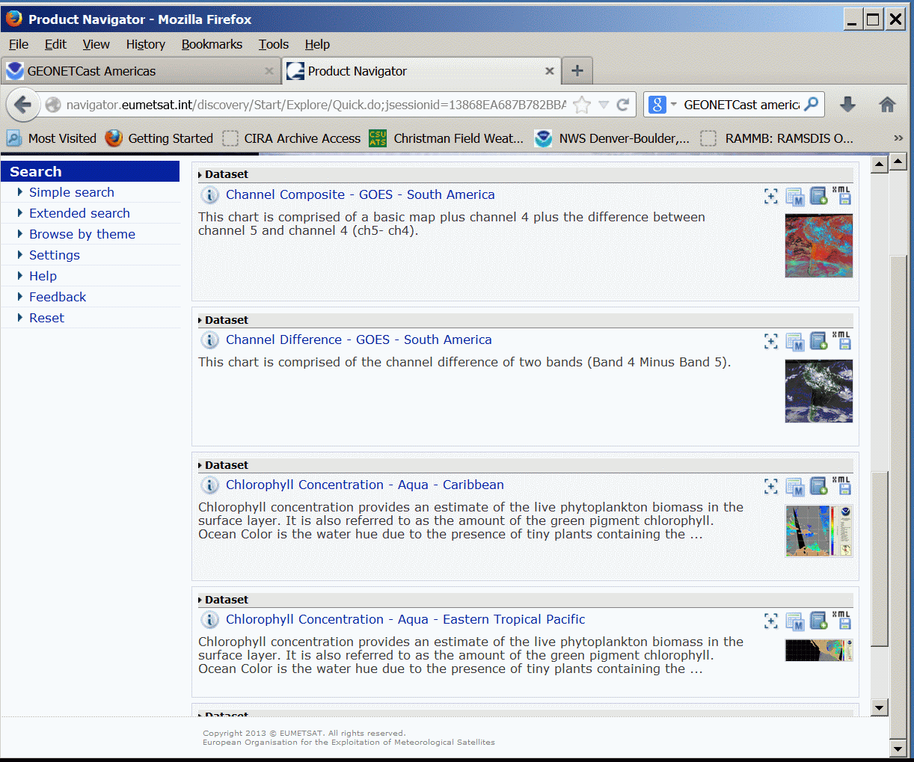
¿ Qué hay disponible?
El Catálogo de Productos de GEONETCast con meta datos asociados
“ La misma “apariencia y sensación ” tras los
sistemas regionales
Distribuido por medio de la transmisión
GEONETCast y visible en Internet.
El Navegador de Productos GEONETCast en el sitio de NOAA:
http://www.geonetcastamericas.noaa.gov/products/navigator/indexer.html
Navegador de Productos de EUMETSAT:
http://www.eumetsat.int/Home/Main/DataProducts/ProductNavigator/index.htm

Slide 22
Desarrollar asociaciones para financiar estaciones
GEONETCast Américas continúa trabajando para desarrollar nuevas asociaciones para financiar estaciones recibidoras para usuarios en América del Norte, Sur y Central y el Caribe
Esfuerzos actuales incluyen propuestas al Banco Mundial/Agencia Caribeña de Manejo de Emergencias por Desastres CDEMA) para financiar estaciones en lugares claves.
Más información de Barbados el miércoles

Slide 23
Serie de Productos de GEONETCast Américas
Nosotros…
Continuaremos trabajando con socios para expandir la serie de productos
Cumpliremos con los requisitos identificados por los servicios meteorológicos regionales usando proveedores regionales
Continuaremos la divulgación para posibles usuarios

Slide 24
GNC-A - Contactos y enlaces
Yana Gevorgyan – Yana.Gevorgyan@NOAA.Gov
Eric Madsen - Eric.Madsen@NOAA.Gov
Paul Seymour - Paul.Seymour@NOAA.Gov
Rich Coley - Rich.Coley@NOAA.Gov
www.geonetcastamericas.noaa.gov

